Slide 1
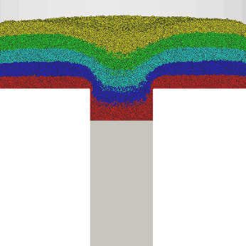
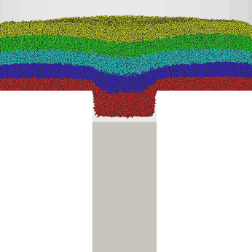
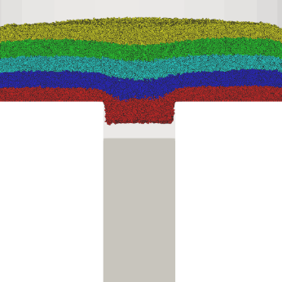
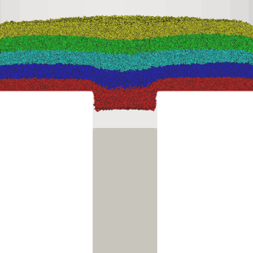
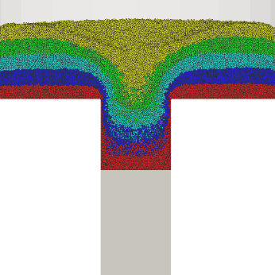
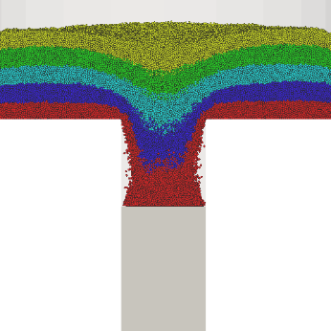
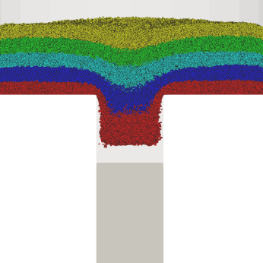
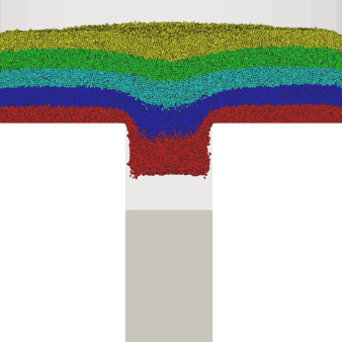
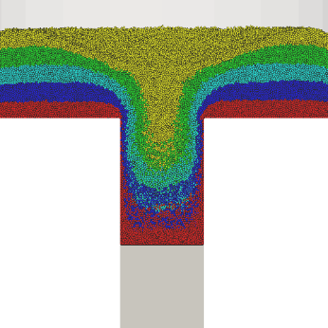
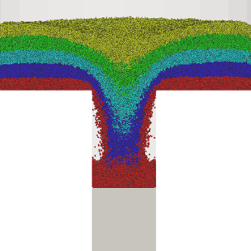
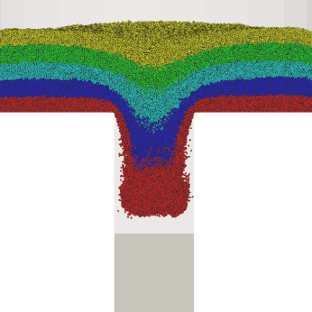
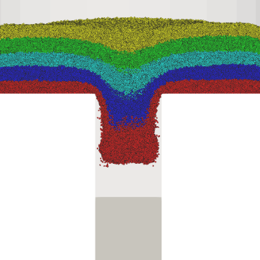
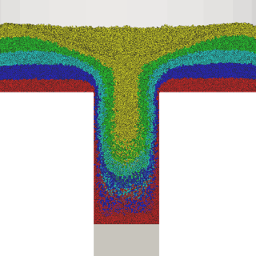
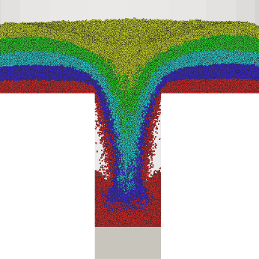
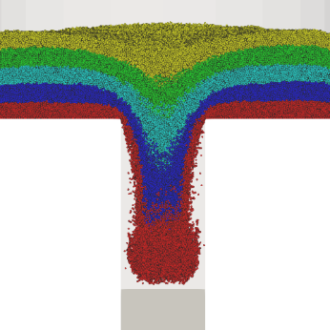
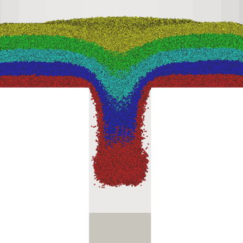
0.050 s
0.016 s
0.010 s
0.008 s
0.100 s
0.034 s
0.020 s
0.014 s
0.150 s
0.050 s
0.030 s
0.022 s
0.200 s
0.068 s
0.040 s
0.030 s
(a) 100 mm/s
(b) 300 mm/s
(c) 500 mm/s
(d) 700 mm/s

Slide 2
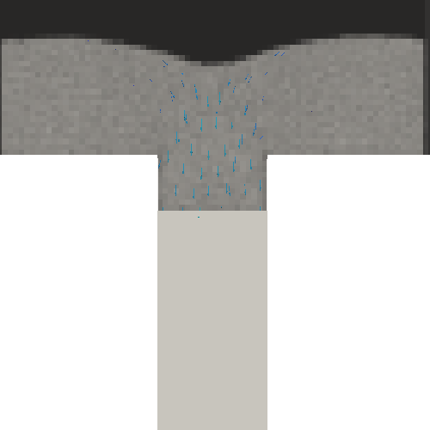
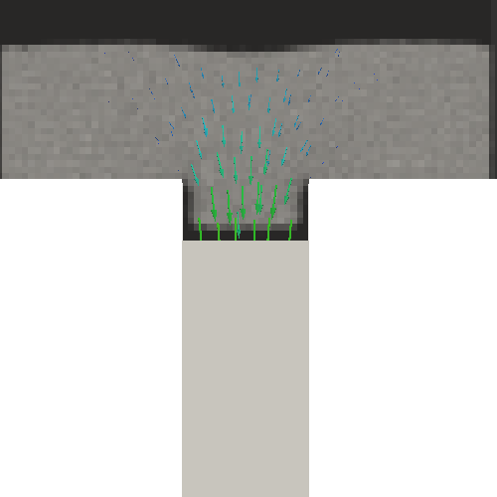
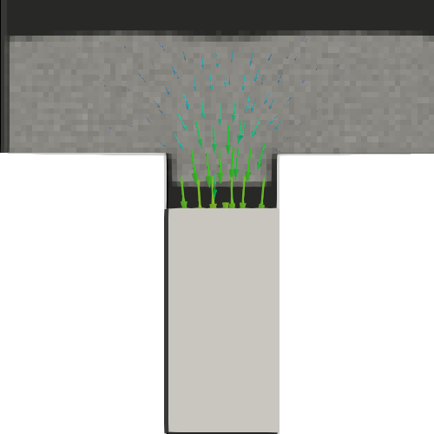
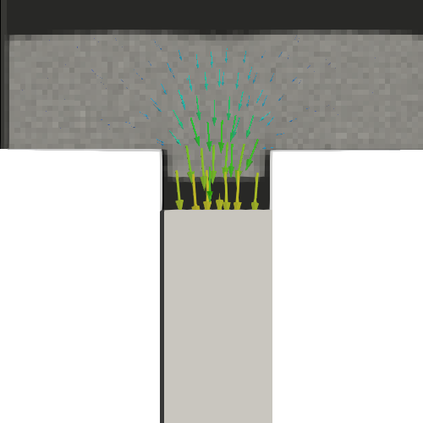
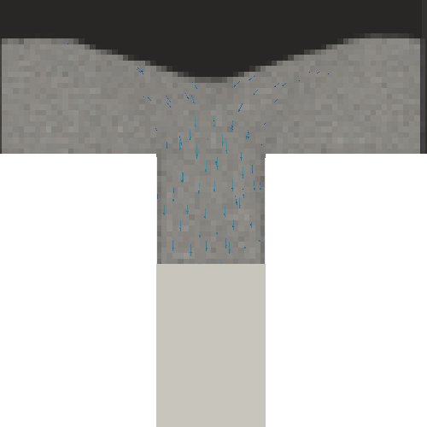
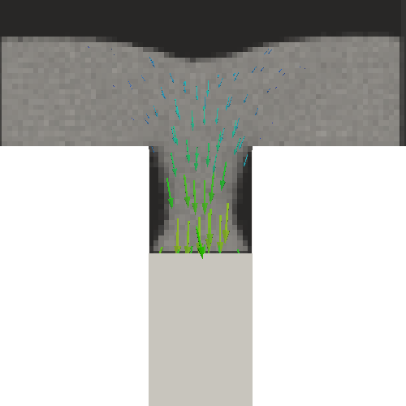
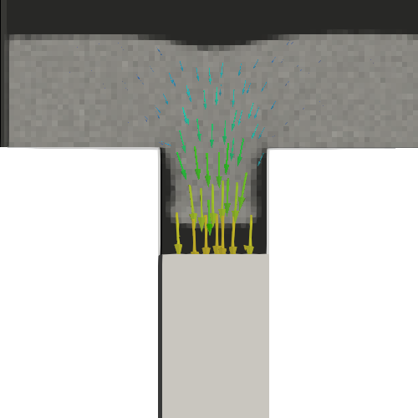
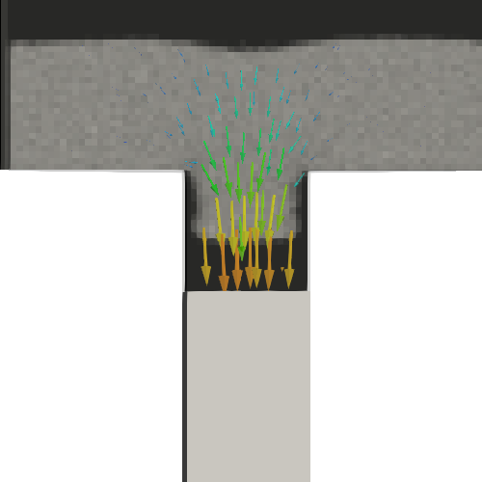
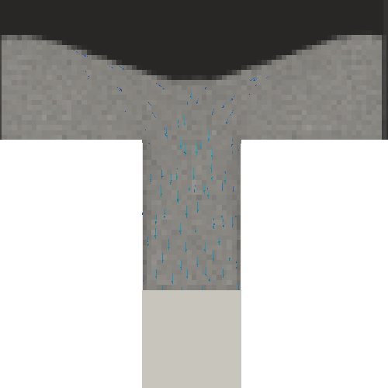
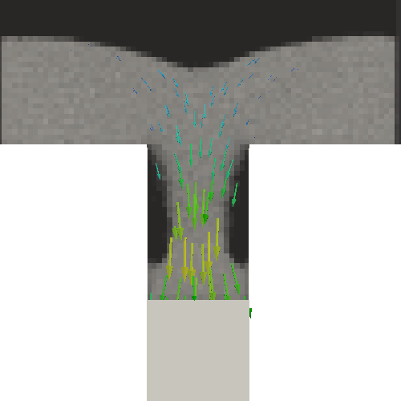
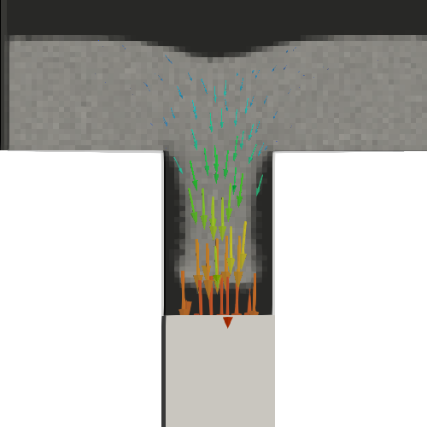
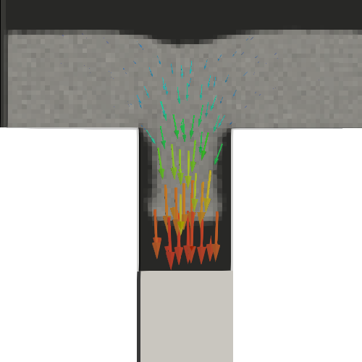
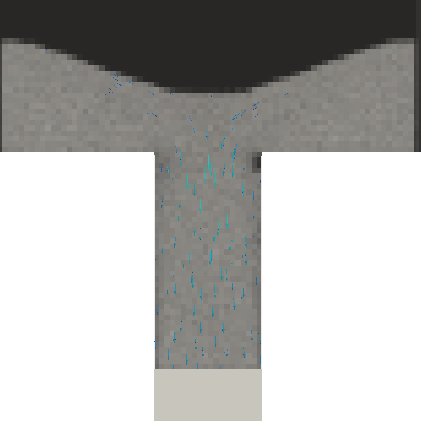
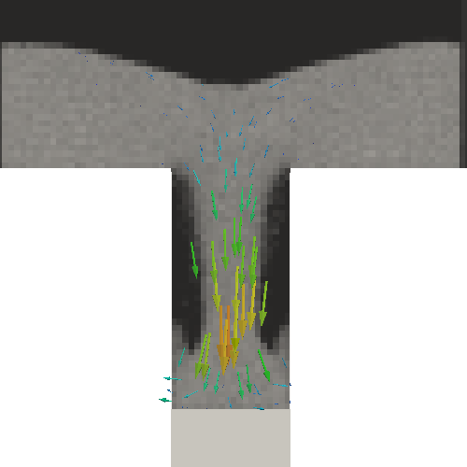
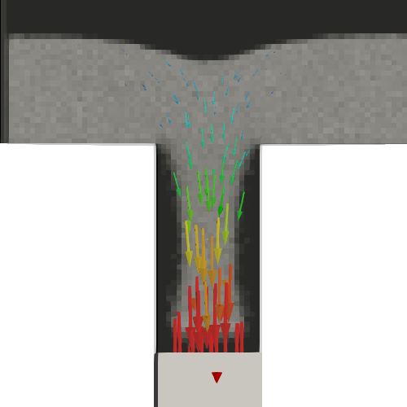
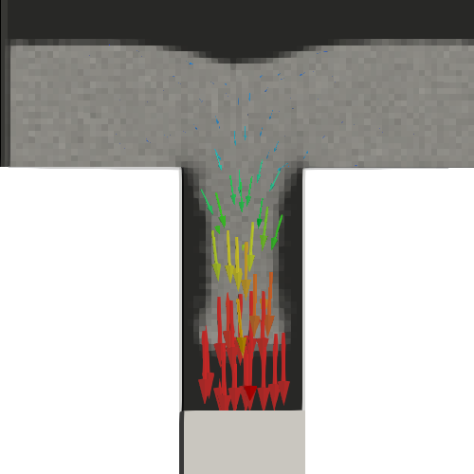
0.050 s
0.016 s
0.010 s
0.008 s
0.100 s
0.034 s
0.020 s
0.014 s
0.150 s
0.050 s
0.030 s
0.022 s
0.200 s
0.068 s
0.040 s
0.030 s
(a) 100 mm/s
(b) 300 mm/s
(c) 500 mm/s
(d) 700 mm/s

Slide 3
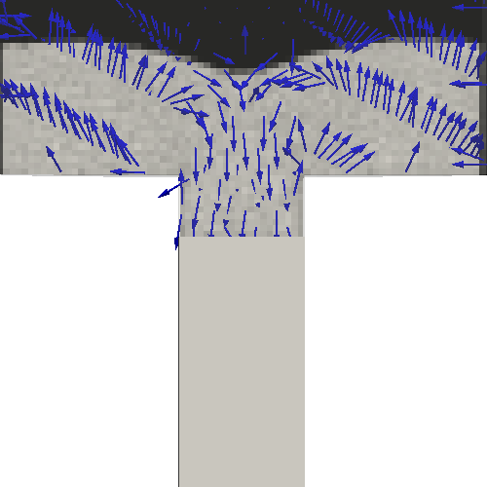
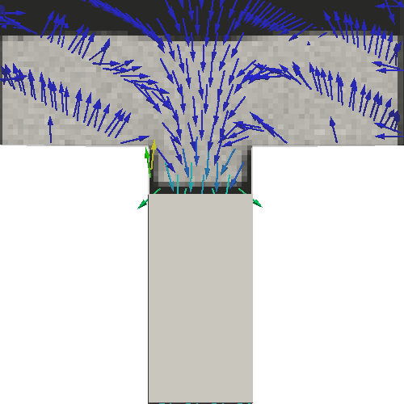
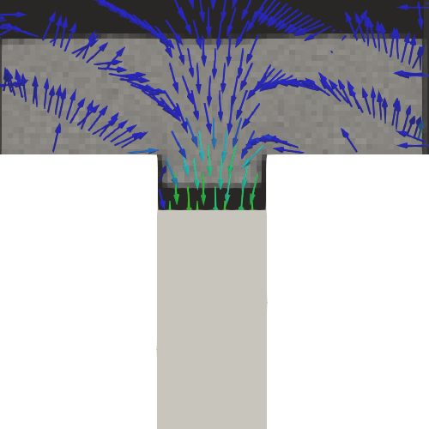
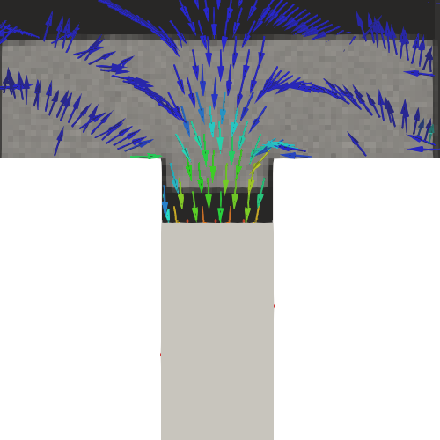
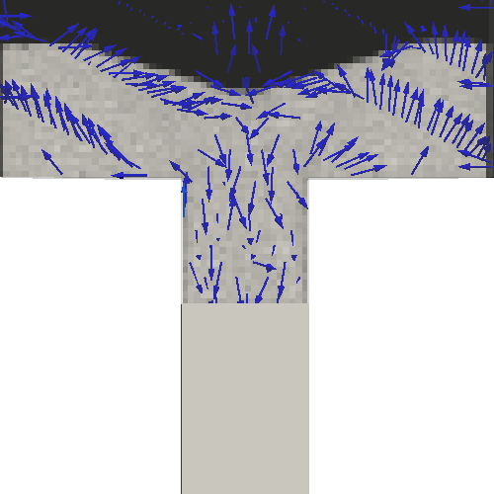
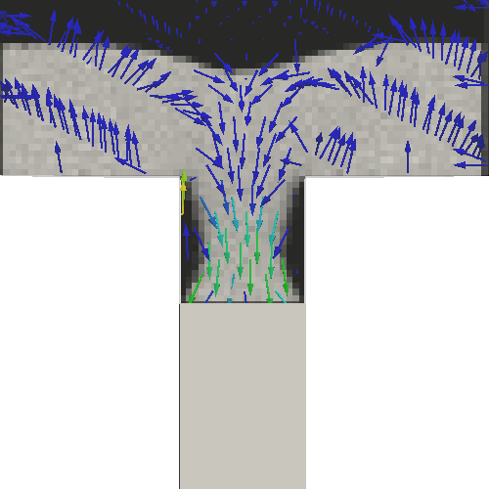
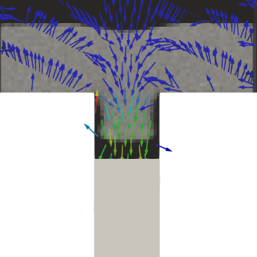
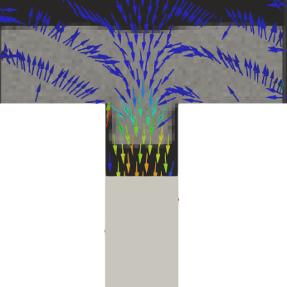
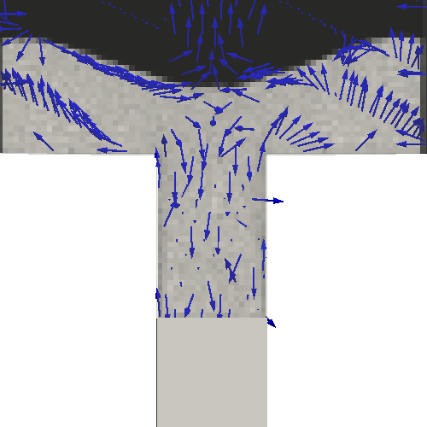
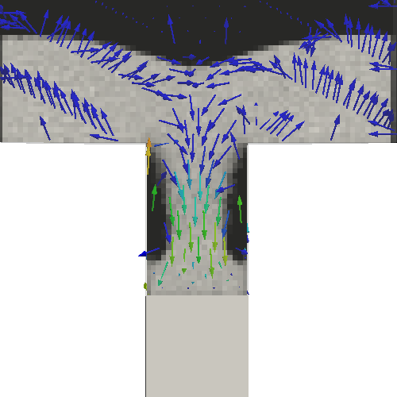
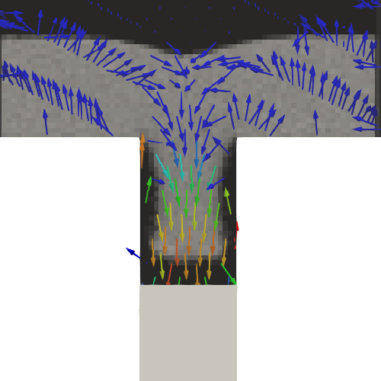
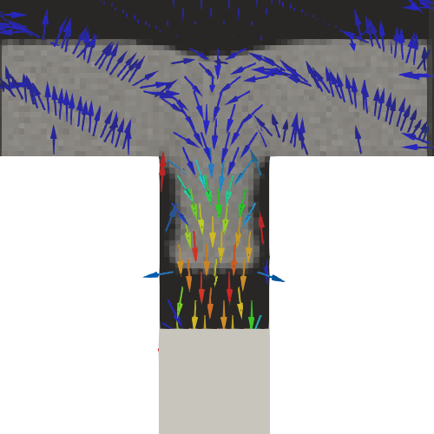
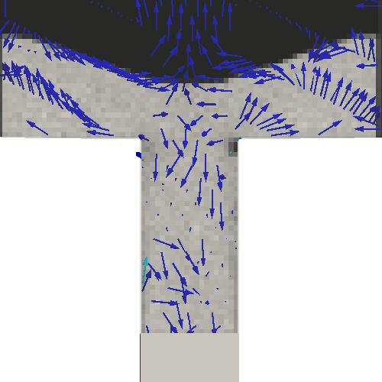
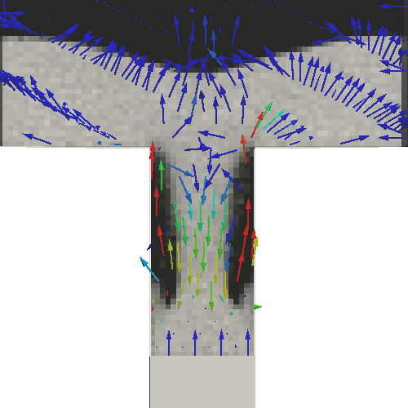
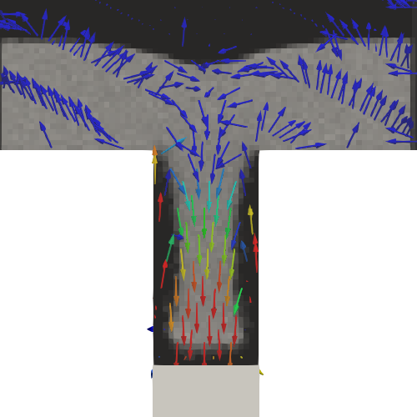
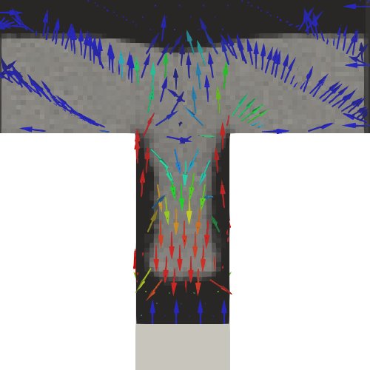
0.050 s
0.016 s
0.010 s
0.008 s
0.100 s
0.034 s
0.020 s
0.014 s
0.150 s
0.050 s
0.030 s
0.022 s
0.200 s
0.068 s
0.040 s
0.030 s
(a) 100 mm/s
(b) 300 mm/s
(c) 500 mm/s
(d) 700 mm/s

Slide 4
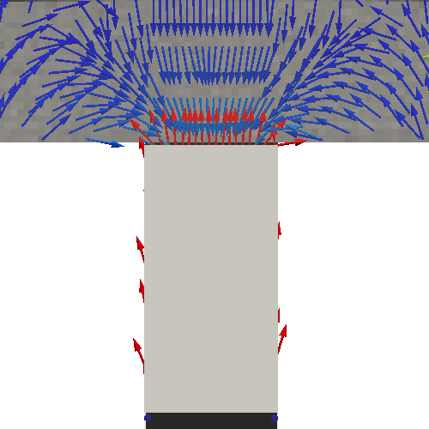
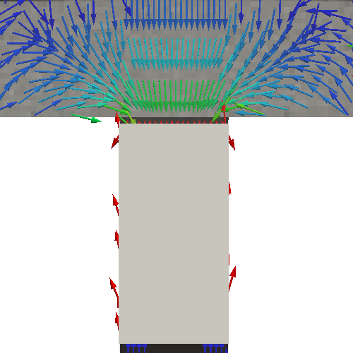














0.002 s
0.002 s
0.002 s
0.002 s
0.100 s
0.034 s
0.020 s
0.014 s
0.150 s
0.050 s
0.030 s
0.022 s
0.200 s
0.068 s
0.040 s
0.030 s
(a) 100 mm/s
(b) 300 mm/s
(c) 500 mm/s
(d) 700 mm/s

Slide 5
















0.002 s
0.002 s
0.002 s
0.002 s
0.006 s
0.006 s
0.006 s
0.006 s
0.100 s
0.040 s
0.020 s
0.014 s
0.200 s
0.066 s
0.040 s
0.034 s
(a) 100 mm/s
(b) 300 mm/s
(c) 500 mm/s
(d) 700 mm/s

Slide 6
















0.070 s
0.070 s
0.070 s
0.070 s
0.090 s
0.090 s
0.090 s
0.090 s
0.110 s
0.110 s
0.110 s
0.110 s
0.130 s
0.130 s
0.130 s
0.130 s
(a) 100 mm/s
(b) 300 mm/s
(c) 500 mm/s
(d) 700 mm/s

